Slide 1
Sinteza i priprema topoloških izolatora za transportna mjerenja
PMF Fizički odsjek
Bruno Gudac
26.1.2017.

Slide 2
Topološki izolatori
Kvantno stanje materijala karakterizirano posebnim rubnim (2D) ili površinskim (3D) stanjima
Unutrašnjost izolatorska ili poluvodička
  Energijske vrpce kao kod izolatora
Površina vodljiva
  Posebnost -> topološka invarijanta na adijabatsku promjenu Hamiltonijana koja je ista dok god postoji energijski procjep između vodljive i valentne vrpce

Slide 3
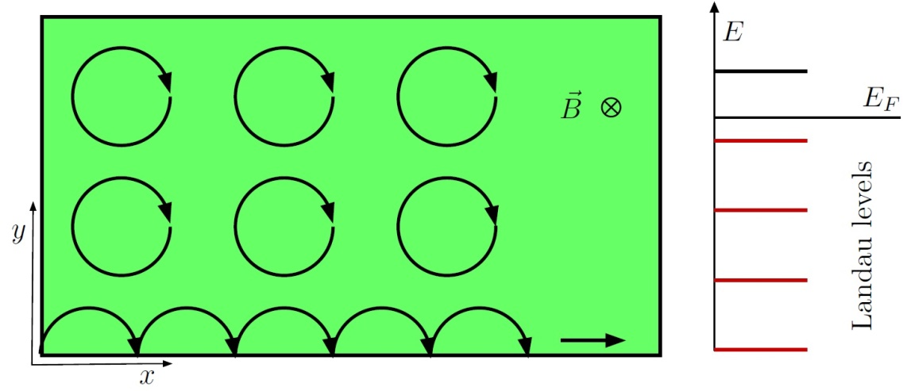
Topološke invarijante
Chernov broj kod 2D TI u kvantnom Hallovom efektu
Z₂ invarijante kod TI koji čuva vremensku inverziju
n topološka invarijanta
(Chern numer or TKNN)
Kvantni Hallov efekt u 2D TI

Slide 4
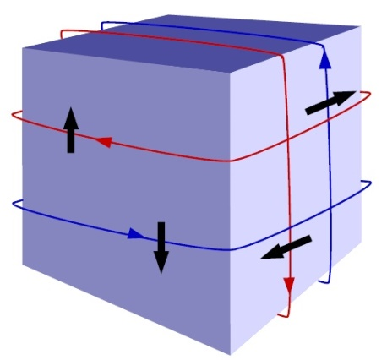
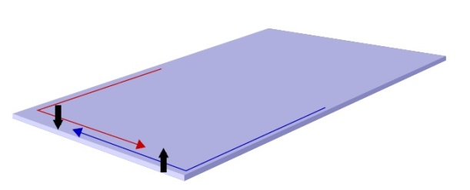
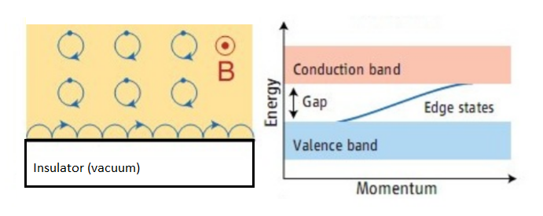
Vodljivi elektroni na površini predstavljaju čestice zaključanog heliciteta
  Nema raspršenja unatrag
Na površini se zatvara energijski procjep
  Vodljiva rubna/površinska stanja

Slide 5
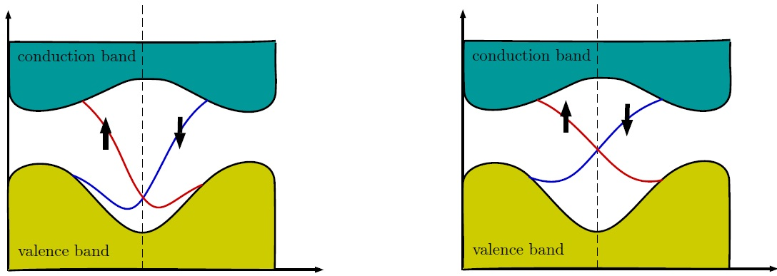
Najpoznatiji TI
  Tetradimitni materijali oblika M₂X₃
    M=Bi, Sb; X=Se,Te,S
    navedeni opis zadovoljava BiSbTeSe₂ koji je u osnovi ovog seminara
  Pb_{1-x}Sn_{x}Se za x > 0.23, energijski procjep ovisi o x i T
  ZrSiS, TlBiTe₂, SmB₆, GeBi₂Te₄
Se-S

Slide 6
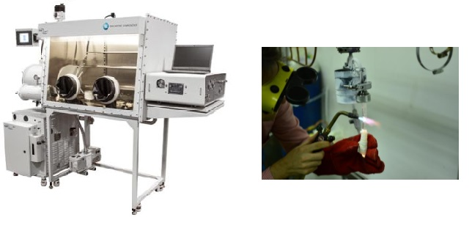
Sinteza
Cilj - visokokvalitetni monokristali BiSbTeSe₂
      Što manje nečistoća i defekata -> minimiziranje utjecaja volumnih stanja i povećanje mobilnosti
Elementi u pravilnim stehiometrijskim omjerima pomješani u gloveboxu
Smješteni u obostrano zataljenu kvarcnu cjevčicu

Slide 7
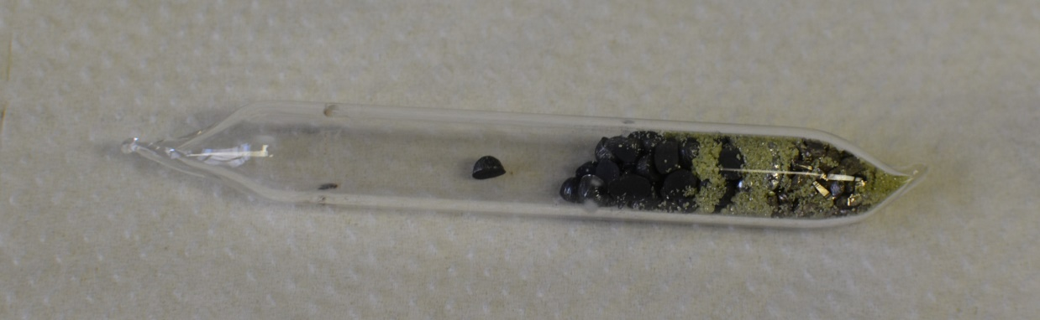
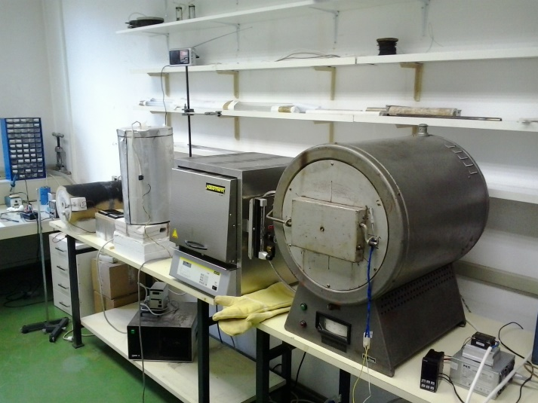
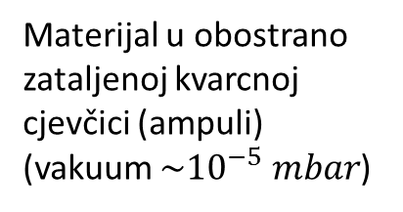
Materijal u obostrano zataljenoj kvarcnoj cjevčici (ampuli) (vakuum $\sim {10}^{−5} mbar$)
Ampulu stavljamo u peć
  Linearno podižemo temperaturu od sobne do 850 ºC kroz 24 sata
  Na 850 ºC se zadržavamo tri dana uz protresanje taljevine radi homogenizacije
Peći u kojima je obavljena sinteza

Slide 8
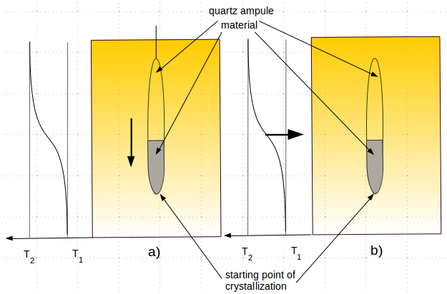
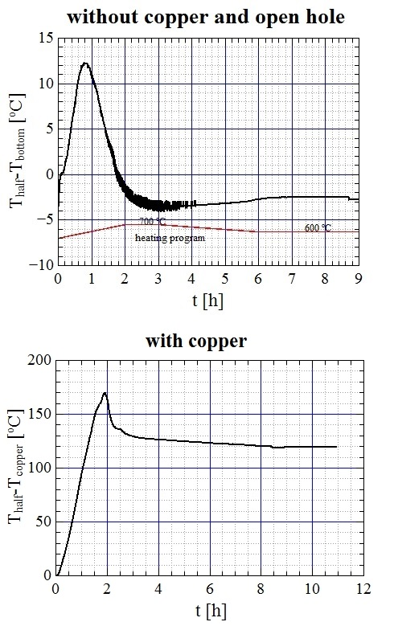
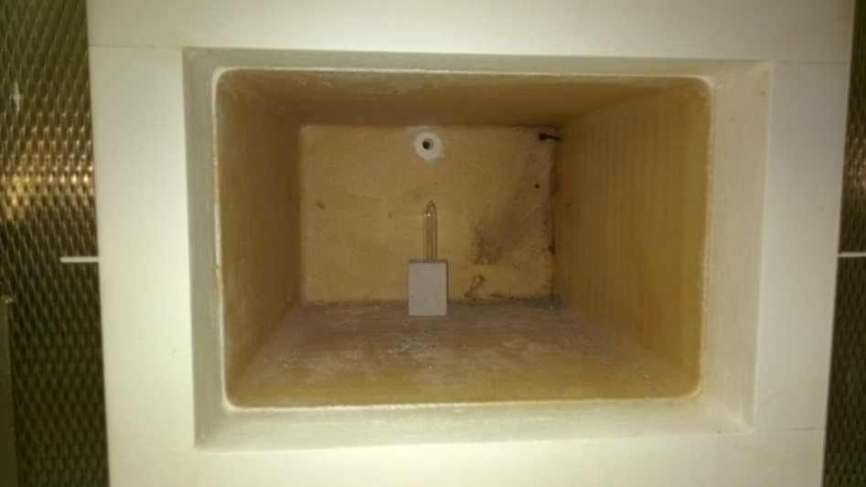
Modificirana Bridgmanova metoda
(gore) Bridgmanova metoda; (dolje) postav za hlađenje taljevine; (desno) gradijent temperature u modificiranoj metodi

Slide 9
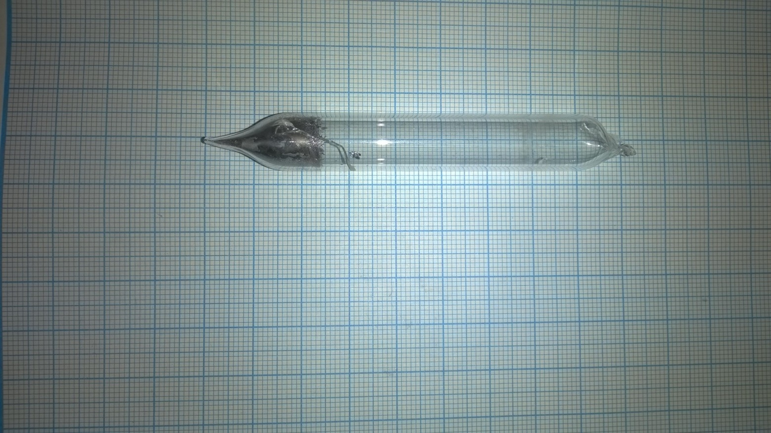
Hlađenje
  Linearno spuštanje temperature sa 850 ºC na 450 ºC kroz tri dana
  Uklanjanje cjevčice iz peći
  Otvaranje cjevčice

Slide 10
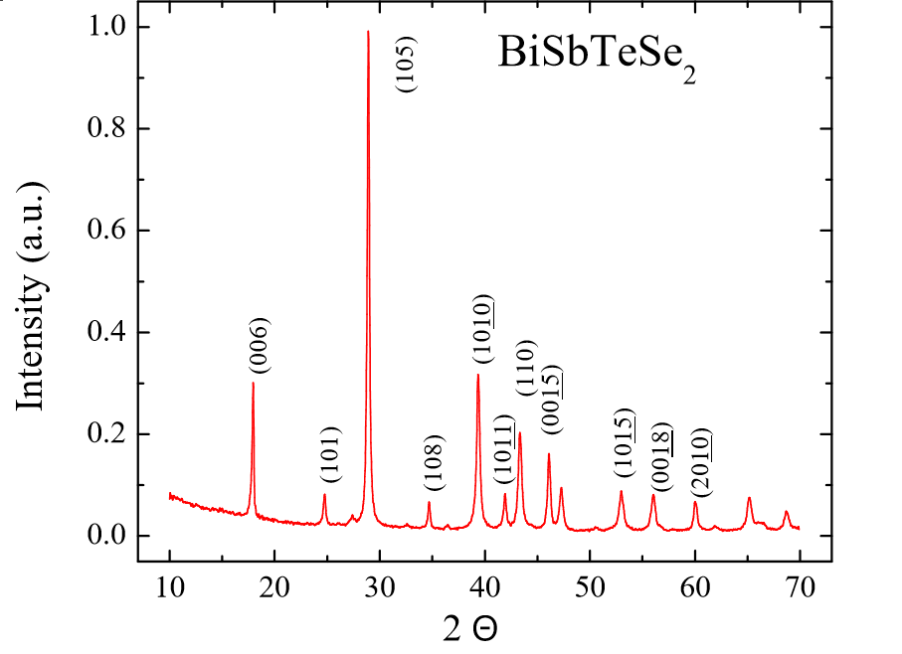
XRD analiza potvrđuje da se radi o monokristalu očekivane strukture
  > Nisu uočene strane strukture

Slide 11
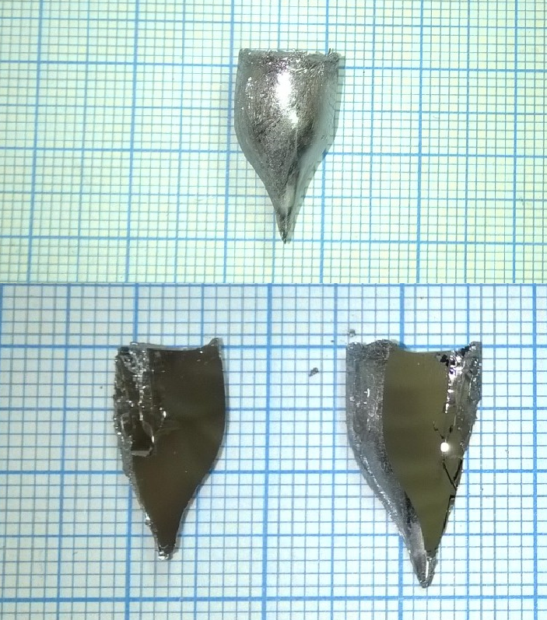
Priprema
Cilj: stvoriti što tanji pravokutni uzorak za mjerenje pomoću dva strujna i dva naponska kontakta
Počinje se kalanjem
(dolje) vidljiv glatki sloj, takva je površina poželjna na uzorku za mjerenja

Slide 12
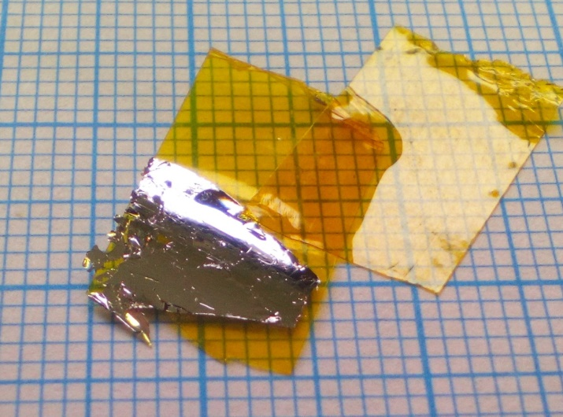

Daljnjim kalanjem dolazimo do zadovoljavajuće tankih uzoraka (listića), koje skalpelom odsječemo na željene dimenzije
  Debljina uzorka stotinjak mikrona (lijevo)
Iskušana metoda pripreme tankih uzoraka pomoću ljepljive trake (desno), debljina uzoraka desetak mikrona

Slide 13
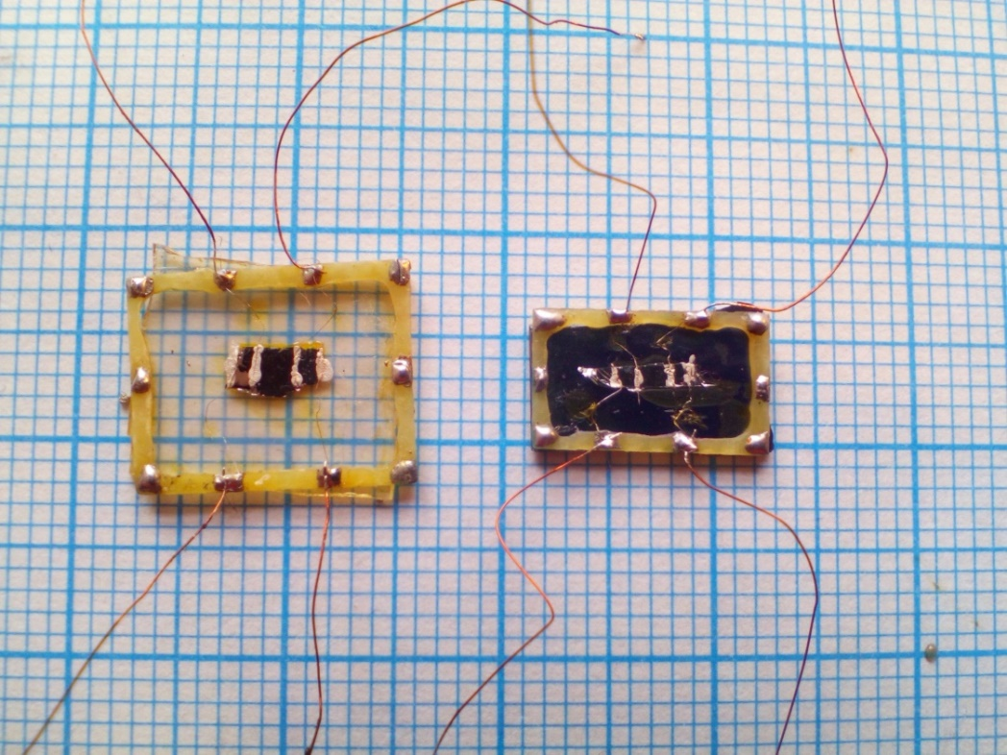
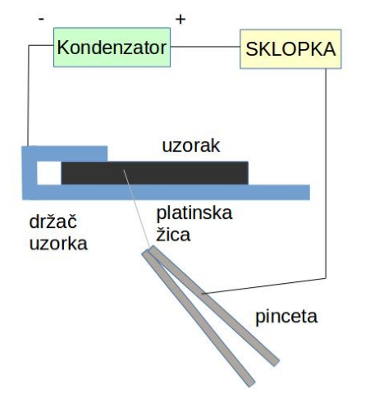
Dovodimo uzorak na željene dimenzije
Lijepimo ga na termalno vodljivu safirnu pločicu
Srebrnom pastom lijepimo platinske žice
Metodom točkastog varenja ojačavamo kontakte
Metoda točkastog varenja
Uzorci spremni za mjerenje

Slide 14
Mjerenje i rezultati
Mjerenje izvršeno na cryocooleru
Uzorci transportno karakterizirani
Mjerena ovisnost otpora uzoraka o temperaturi
Na oba načina pripremljeni uzorci pokazuju isto ponašanje
Kroz tanji uzorak (pripremljen trakom) puštana je pet puta manja struja (0.1 mA), a otpori su usporedivi
  Nije vidljivo na grafu, prikazane su relativne promjene otpora za svaki od uzoraka
  Tanji uzorak očekivano ima veći otpor

Slide 15
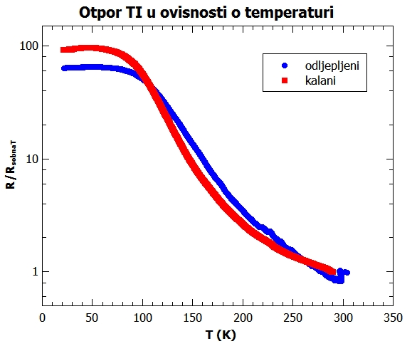

Slide 16
Padom temperature raste otpor uzoraka (izolatorsko ponašanje)
  na 100 K imamo porast od dva reda veličine
Na dovoljno niskim temperaturama doprinos vođenja po površini postaje značajan (odlika TI)
  Vidljivo na grafu, otpor postaje manji ispod 50 K
  Omogućava proučavanje površinskih stanja na danim temperaturama

Slide 17
Zaključak
Sintetiziran topološki izolator BiSbTeSe₂
Modificirana metoda hlađenja materijala u peći
Pripremljena dva uzorka za mjerenje, jedan jednostavnim kalanjem, drugi ljepljivom trakom
Mjerenjem uočeno ponašanje topološkog izolatora
Značaj mogućnosti proučavanja vodljivih površinskih stanja na niskim temperaturama

